Slide 1
TEMA:
Modelado de datos y programación en bases de datos NOSQL
OBJETIVO:
Realizar un UML para el universo de discurso del gimnasio y realizar una función lo más semejante a nuestro trigger del proyecto del parcial pasado en una BD NOSQL.
Universidad Laica Eloy Alfaro de Manabí
Nombre: Kelvin Paul Muñoz López
Materia: Gestión de Base de Datos
Docente: Ing. Robert Moreira Centeno
Fuente: Propia

Slide 2
Índice
Universo del discurso
Diagrama UML
Crear usuario y proyecto en Mongo DB
Prueba del trigger
Enlace a GitHub
Conclusiones

Slide 3
Universo de discurso
Índice
El gimnasio “Olimpus” desea un Sistema para la gestión de sus clientes, desarrollar un modelo de datos que cumpla lo siguiente, agregue campos o tablas según su análisis lo requiera siempre y cuando justifique su criterio. El gimnasio cuenta con empleados de los cuales se tiene su código de empleado, cédula, nombre y apellidos, dirección, fecha de nacimiento, fecha de ingreso a laborar y cargo, también se cuenta con un registro de los clientes, quienes cuentan con datos tales como, cédula, nombre y apellidos, teléfono, fecha de registro, entrenador. Cada cliente debe tener un tipo de membresía, por lo cual entre sus datos se debe añadir fecha membresía, tipo de membresía, además de que estos tienen un entrenador designado en caso de cualquier duda sobre sus rutinas.
-Trigger en BD NoSQL que actualice la cantidad de clientes que hay por cada vez que se registre uno nuevo.

Slide 4
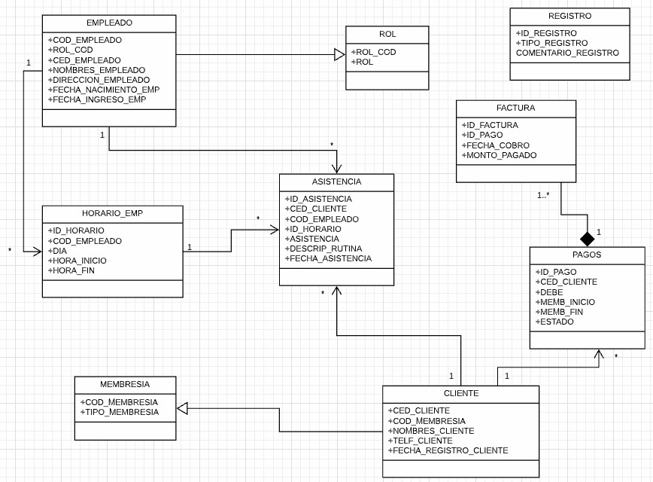
Diagrama UML
Índice

Slide 5
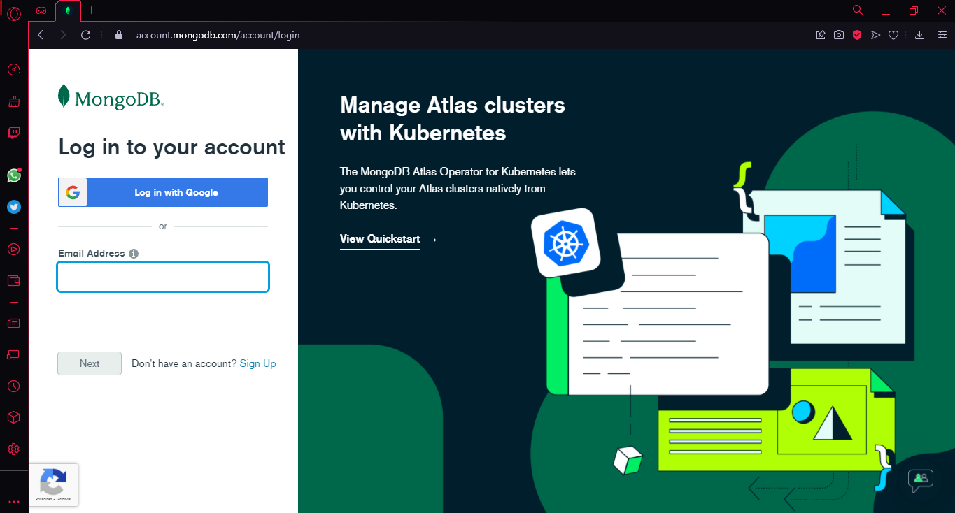
Crear usuario y proyecto en Mongo DB.
Índice
Nos dirigimos a la página web de MongoDB Atlas y accedemos en este caso haciendo uso de un correo de Google

Slide 6
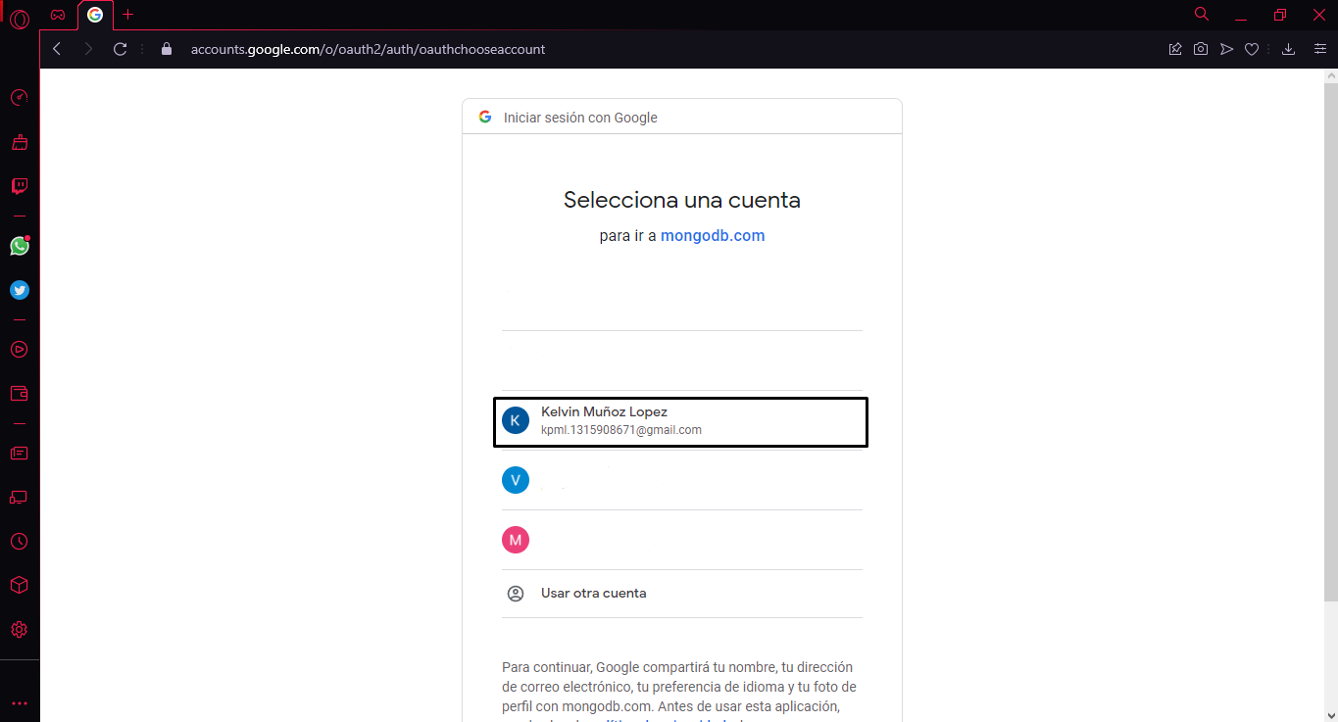
Crear usuario y proyecto en Mongo DB.
Índice
Seleccionamos nuestra cuenta de preferencia para iniciar sesión.

Slide 7
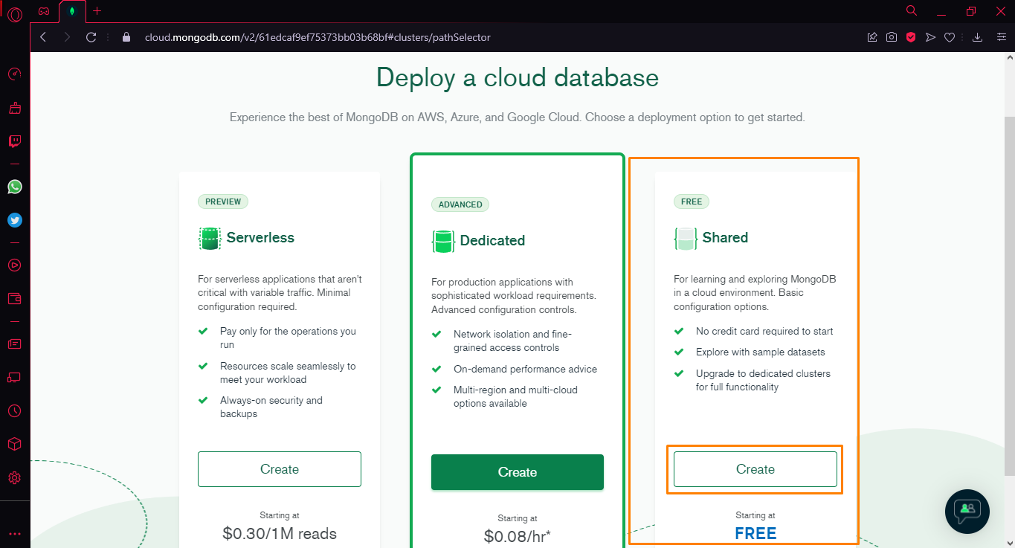
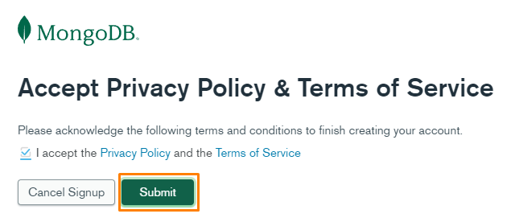
Crear usuario y proyecto en Mongo DB.
Índice
Aceptamos las políticas y términos de privacidad que nos indican en la imagen izquierda, una vez aceptados podremos seleccionar nuestro plan de base de datos, en este caso seleccionamos “Shared” (compartida) que es la que nos ofrece de manera gratuita

Slide 8
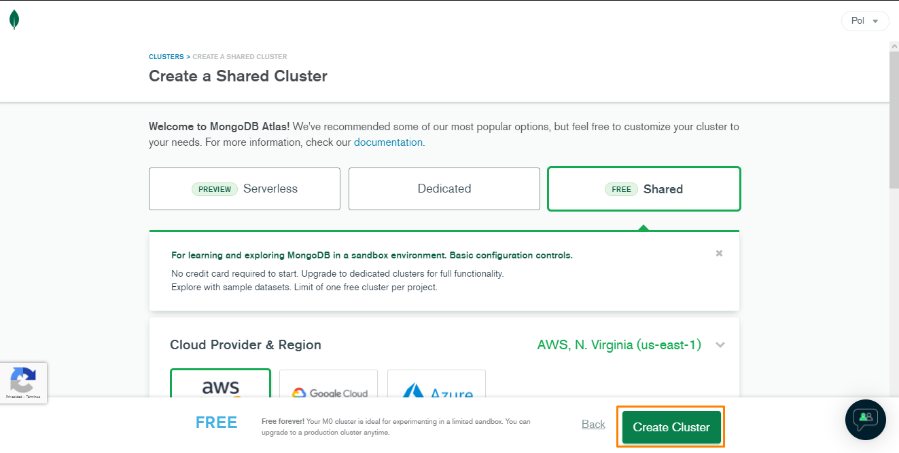
Crear usuario y proyecto en Mongo DB.
Índice
Nos preguntará por el proveedor y la región que solicitaremos, en este caso lo dejamos como está por defecto.

Slide 9
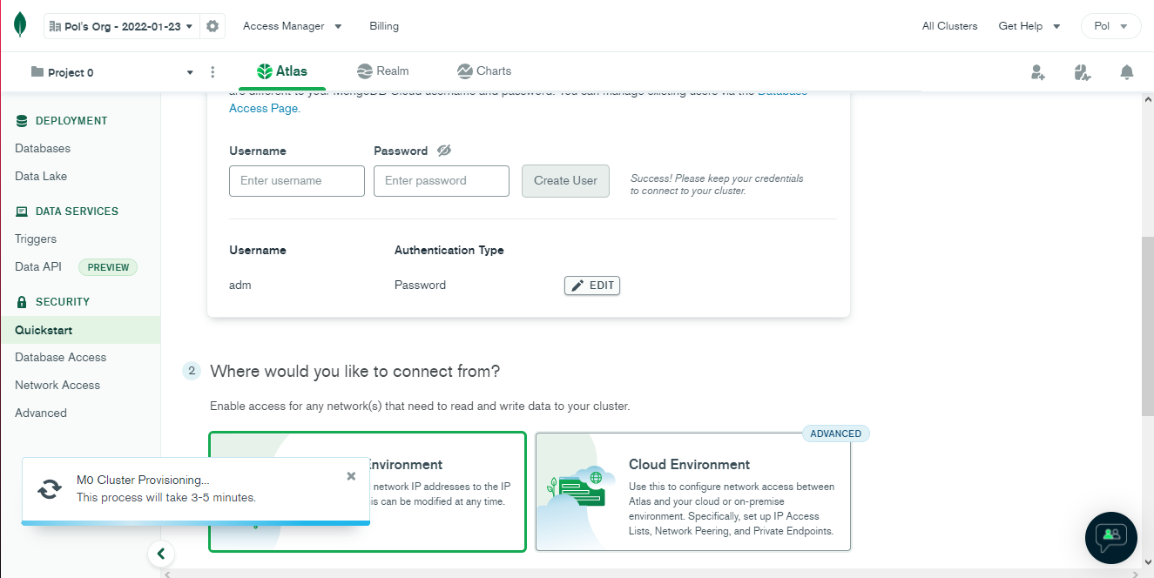
Crear usuario y proyecto en Mongo DB.
Índice
Creamos un usuario y contraseña para el “Access Manager”.

Slide 10
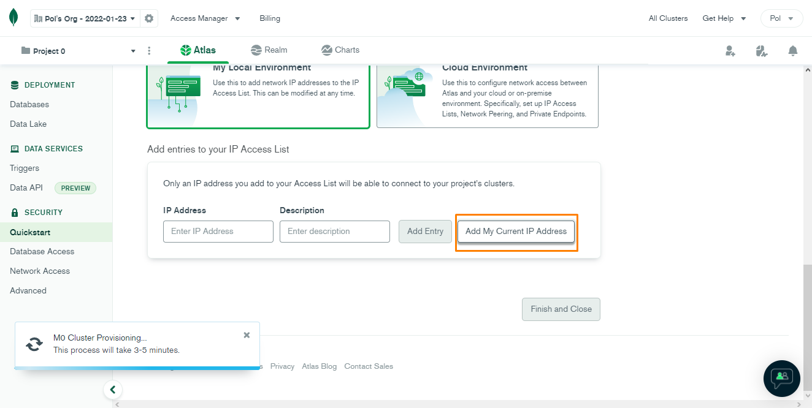
Crear usuario y proyecto en Mongo DB.
Índice
Así mismo añadimos la/s IP/s que sean necesarias y que tengan acceso al mismo, en el ejemplo se escoge la que estamos usando en el momento.

Slide 11
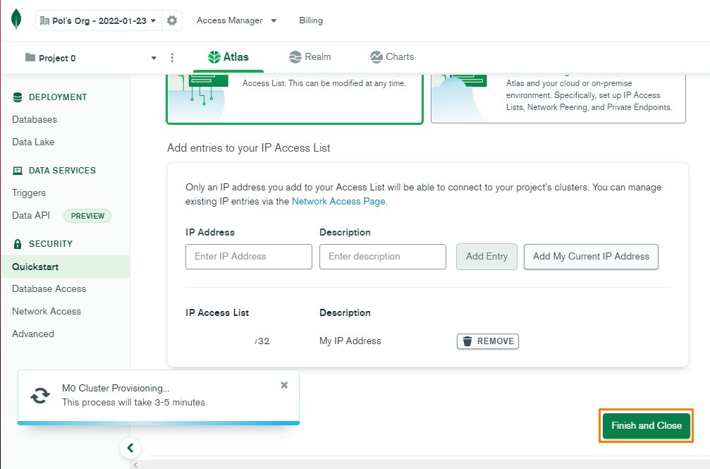
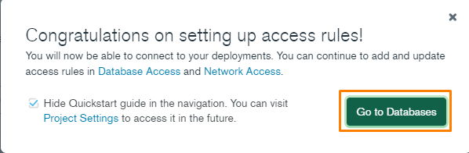
Crear usuario y proyecto en Mongo DB.
Índice
Una vez finalizados los pasos nos permitirá hacer uso del botón “Finish and Close” el cual nos abrirá otra ventana donde deberemos hacer click al botón donde se indica en la imagen de la derecha para ir a nuestro panel de administración.

Slide 12
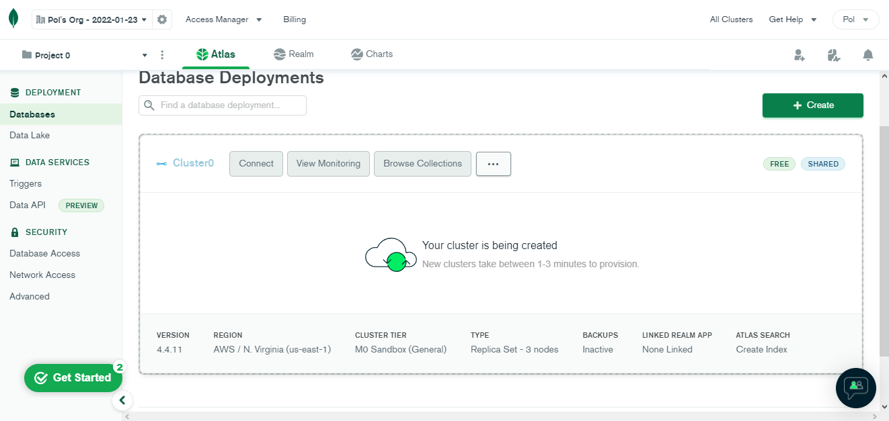
Crear usuario y proyecto en Mongo DB.
Índice
En el panel de administración aún no nos reflejará el cluster, esto debido a que aún lo está creando el Mongo.

Slide 13
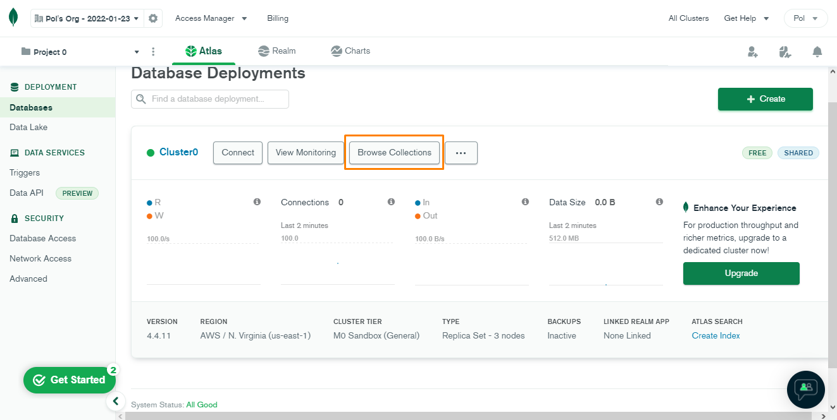
Crear usuario y proyecto en Mongo DB.
Índice
Una vez creado el cluster, podemos ir a Browse Collection para añadir nuestras colecciones y documentos necesarios.

Slide 14
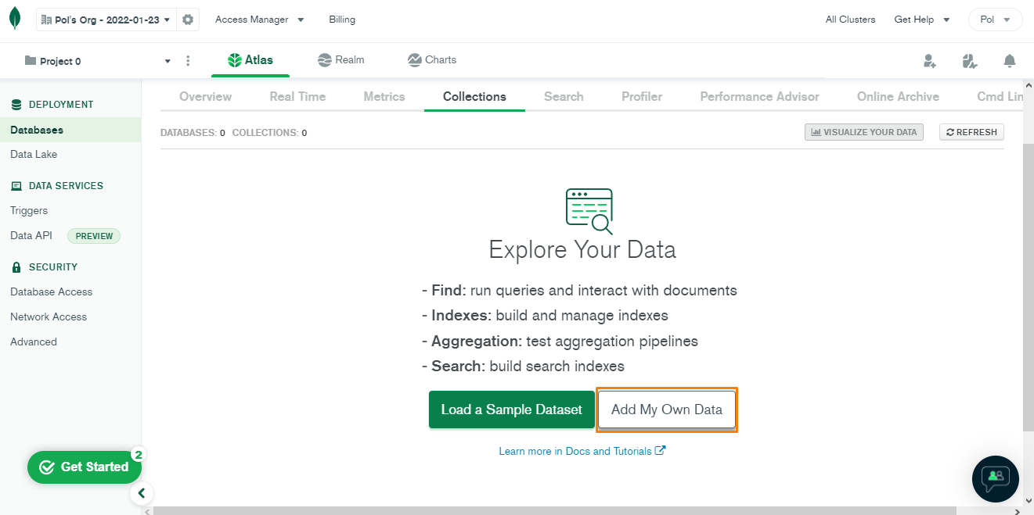
Crear usuario y proyecto en Mongo DB.
Índice
En la siguiente interfaz que nos abra debemos agregar nuestros propios datos, por lo que damos click en donde se indica.

Slide 15
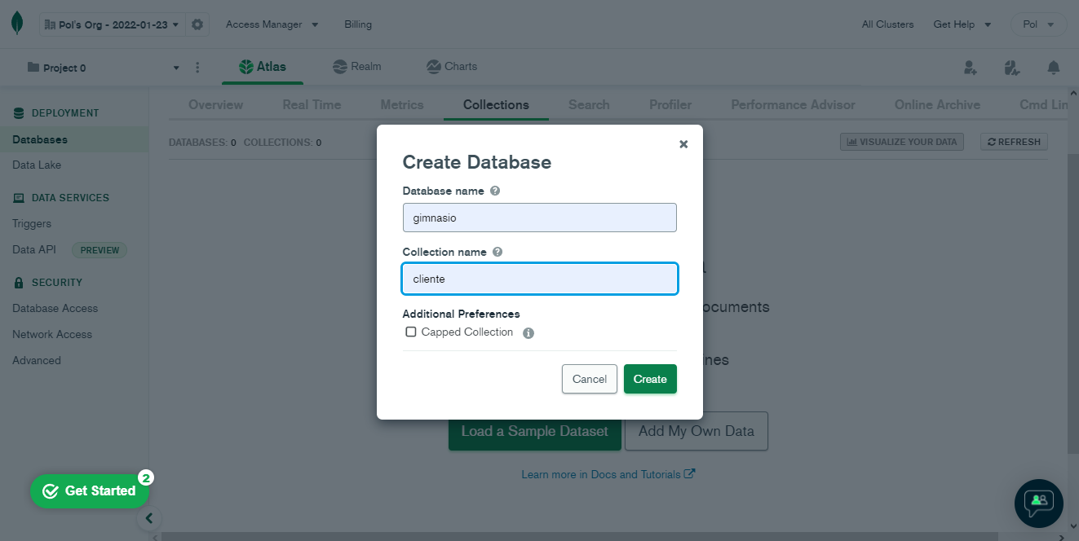
Crear usuario y proyecto en Mongo DB.
Índice
Aquí completaremos los datos necesarios para crear nuestra propia base de datos, en este caso el nombre de la base de datos y un nombre para nuestra primera colección.

Slide 16
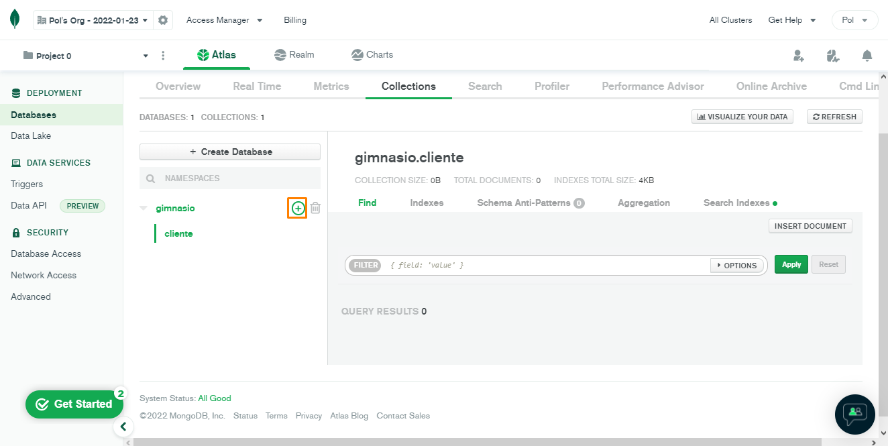
Crear usuario y proyecto en Mongo DB.
Índice
Podemos añadir más colecciones dando click en este ícono que se señala en la imagen de la siguiente interfaz

Slide 17
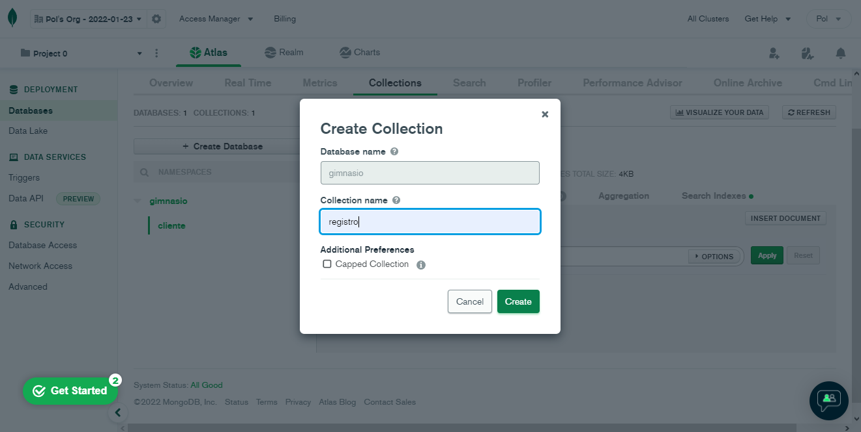
Crear usuario y proyecto en Mongo DB.
Índice
Para añadir la nueva colección únicamente nos permitirá añadir lo que es el nombre de la colección debido a que la base de datos ya tiene un nombre definido.

Slide 18
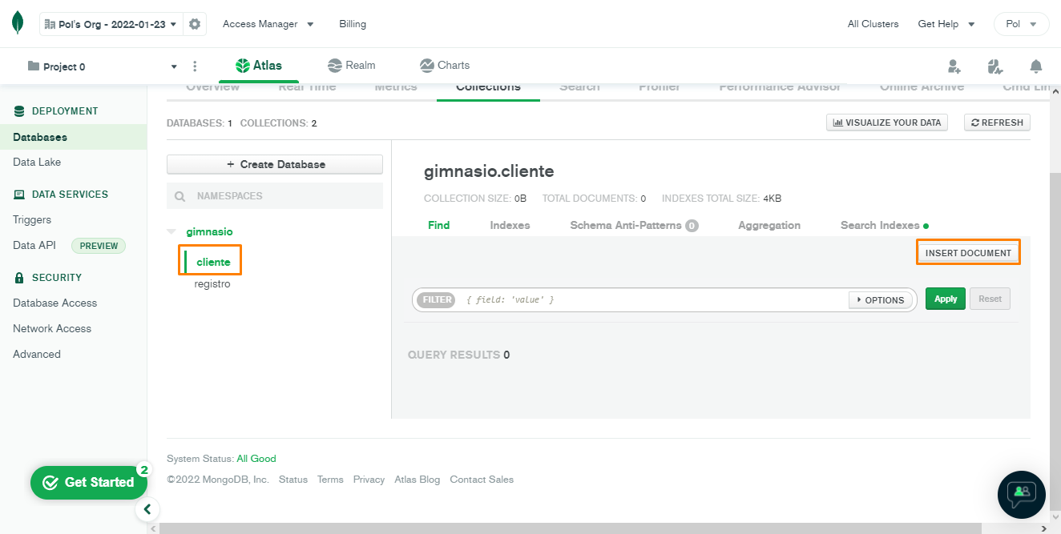
Crear usuario y proyecto en Mongo DB.
Índice
Para subir la información necesaria a nuestras colecciones hacemos uso del botón “Insert Document”

Slide 19
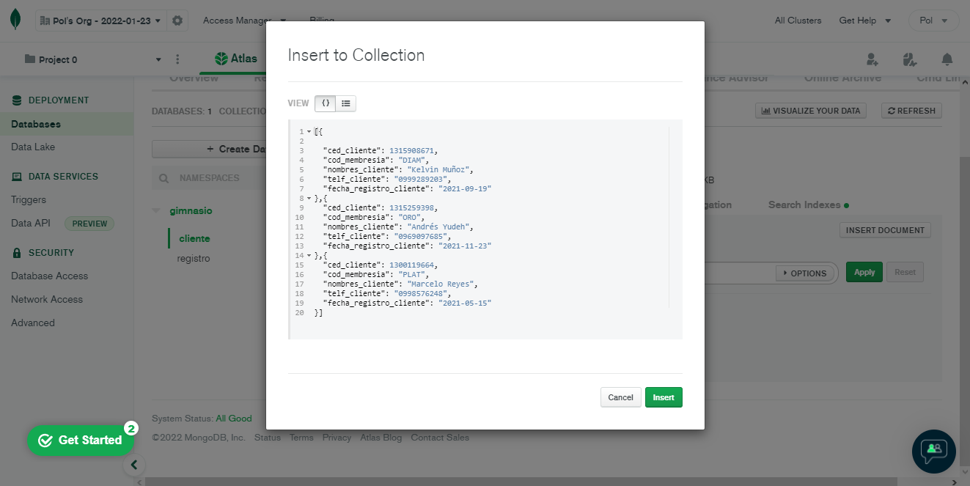
Crear usuario y proyecto en Mongo DB.
Índice
Una vez demos click en el botón nos abrirá esta interfaz donde debemos ingresar todos los datos necesarios en un formato tipo JSON, una vez finalizado el ingreso le damos a “Insert” para efectuar el ingreso

Slide 20
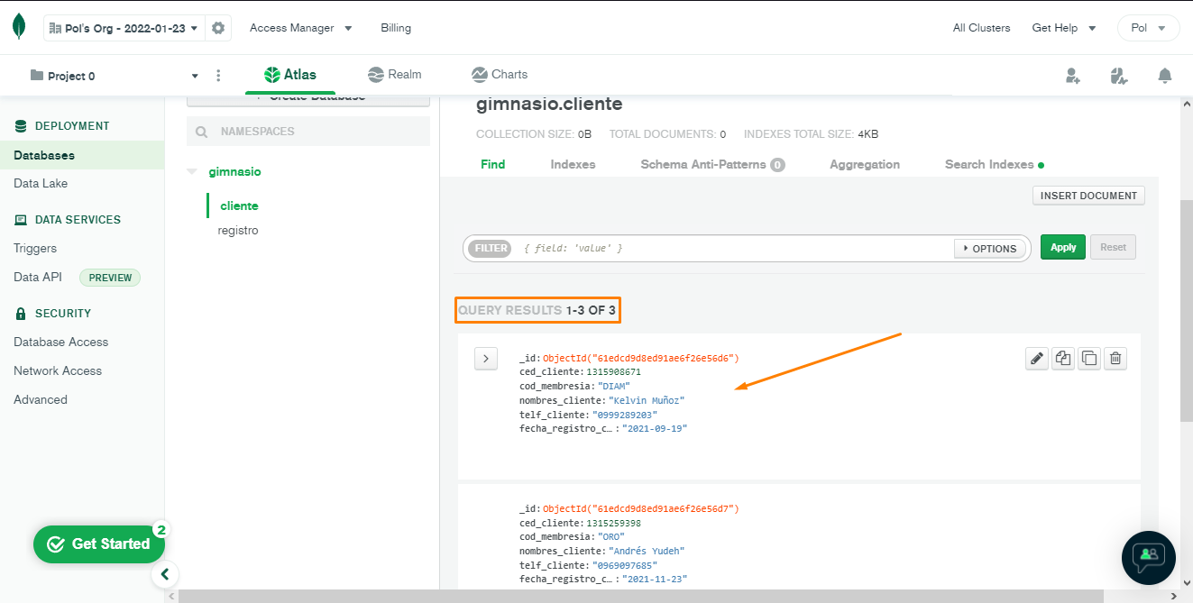
Crear usuario y proyecto en Mongo DB.
Índice
Como podemos observar en la imagen, los datos han sido agregador a la colección correctamente.

Slide 21
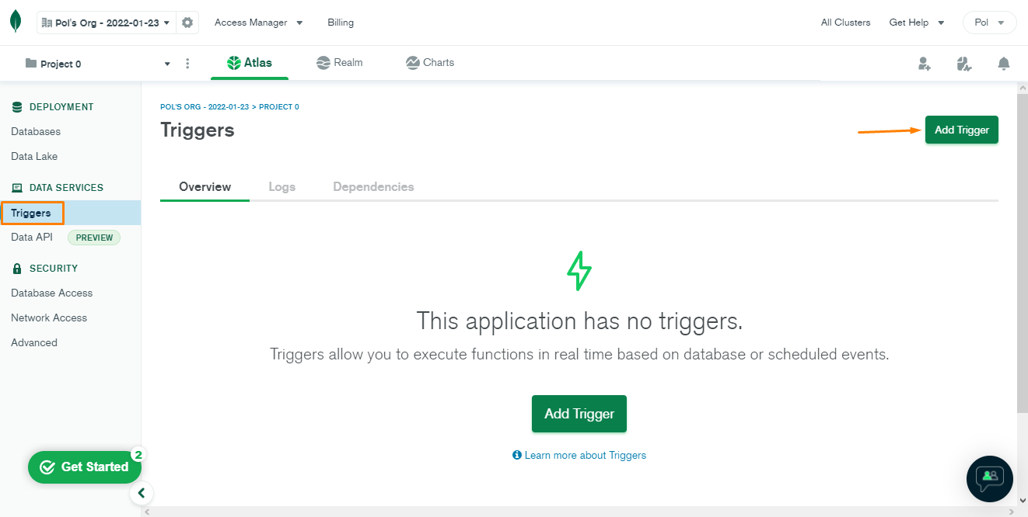
Crear usuario y proyecto en Mongo DB.
Índice
Ahora bien, para la creación de Triggers, Mongo nos lo permite hacer dando click en la parte izquierda “Triggers” y luego en “Add Trigger”

Slide 22
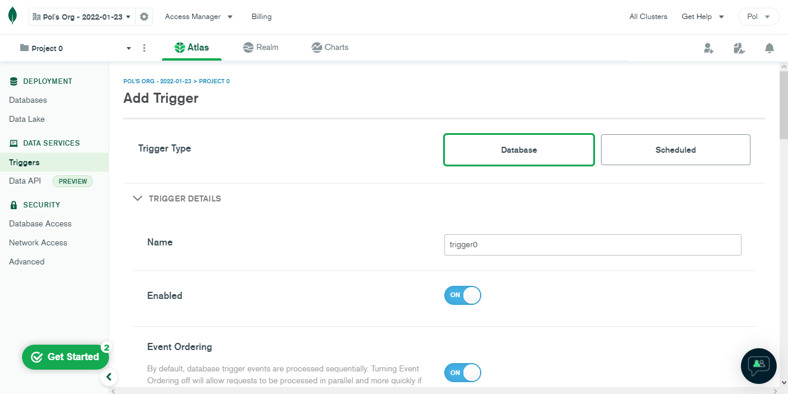
Crear usuario y proyecto en Mongo DB.
Índice
Se nos abrirá esta interfaz, donde debemos rellenar los campos que nos solicita

Slide 23
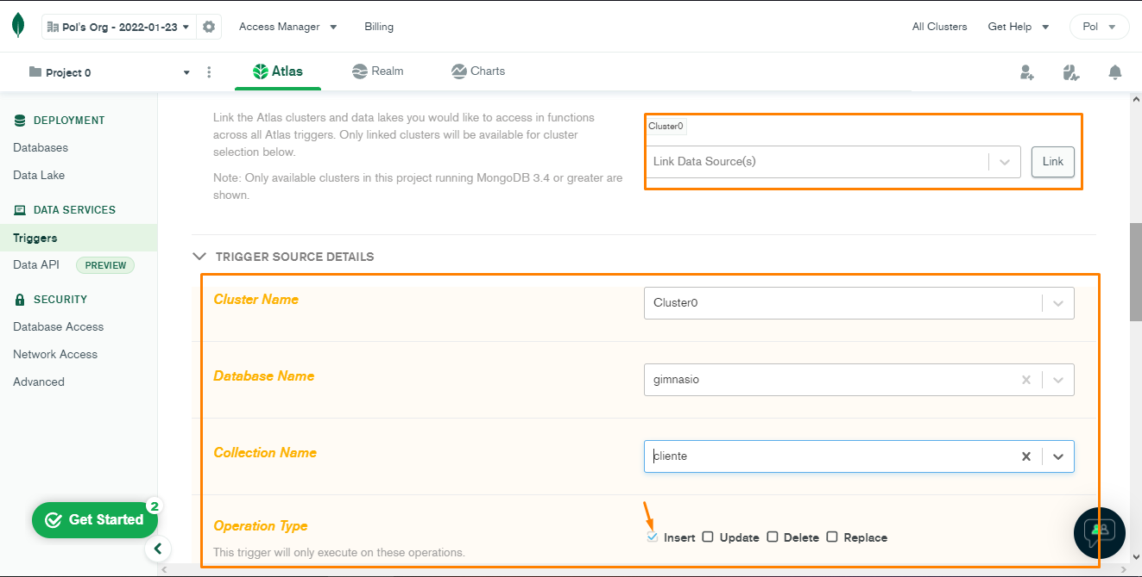
Crear usuario y proyecto en Mongo DB.
Índice
En el primer recuadro debemos seleccionar nuestro cluster y darle al botón link para que este se quede por así decirlo registrado, en el segundo debemos configurar los parámetros según nuestras necesidades.

Slide 24
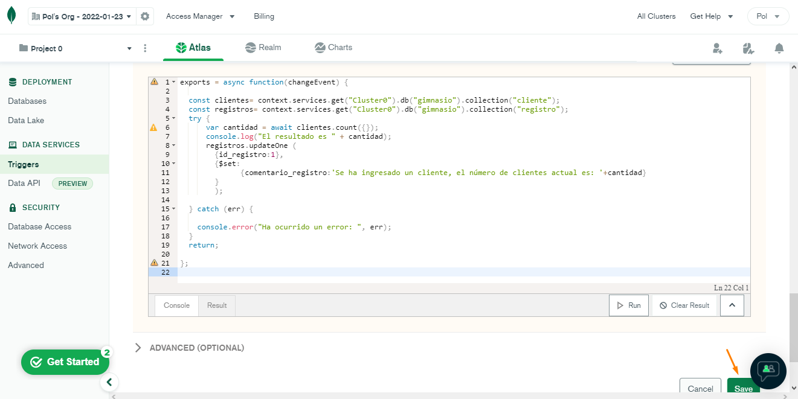
Crear usuario y proyecto en Mongo DB.
Índice
En esta ventana debemos ingresar el código que se ejecutará cuando se active el trigger, una vez finalizada la configuración debemos darle al botón “Save” que señala la flecha.

Slide 25
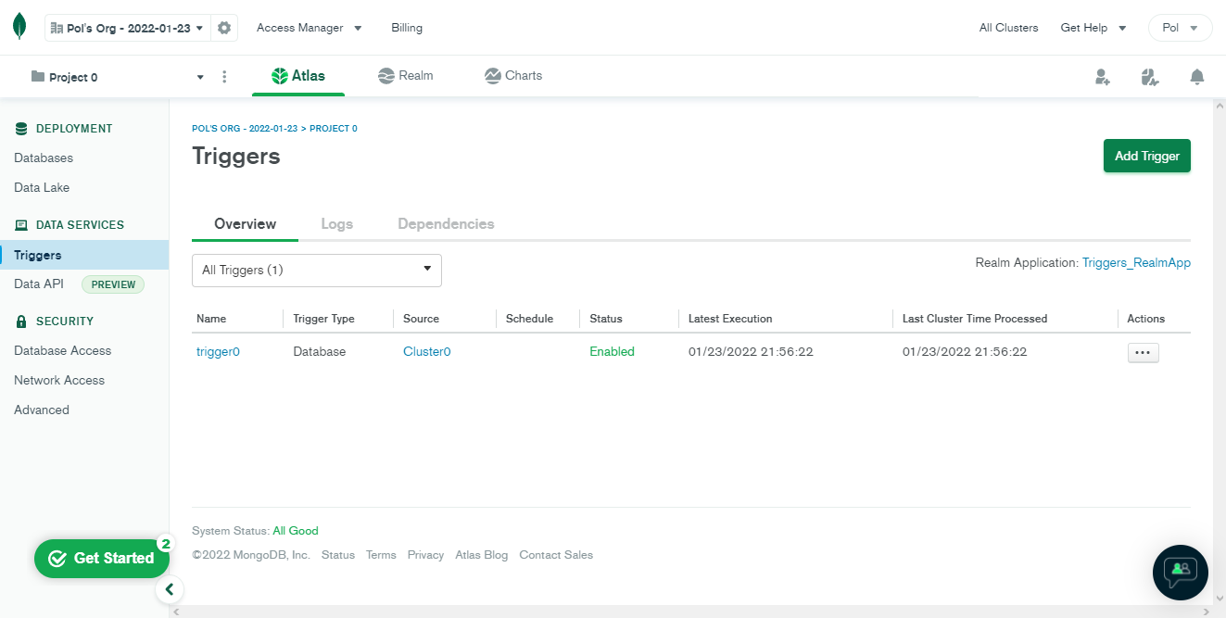
Crear usuario y proyecto en Mongo DB.
Índice
Aquí podemos ver que ahora nos aparece el Trigger que acabamos de crear.

Slide 26
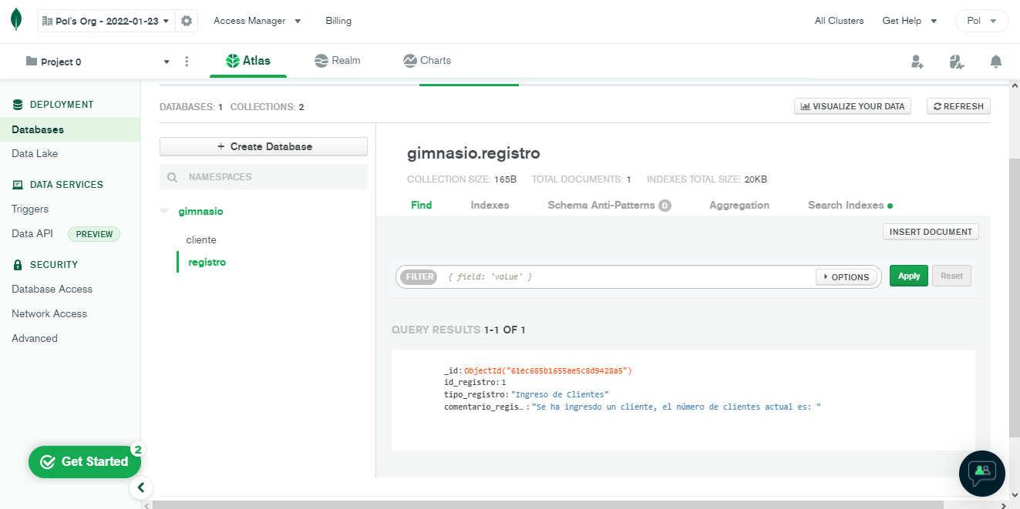
Prueba del Trigger.
Índice
Para la respectiva prueba del trigger podemos observar que nos indica en registro que no se ha realizado una actualización de clientes.

Slide 27
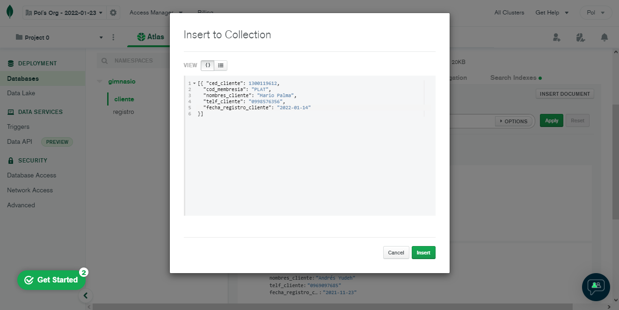
Prueba del Trigger.
Índice
Aquí realizamos un insert en la colección de cliente para que se ejecute el trigger

Slide 28
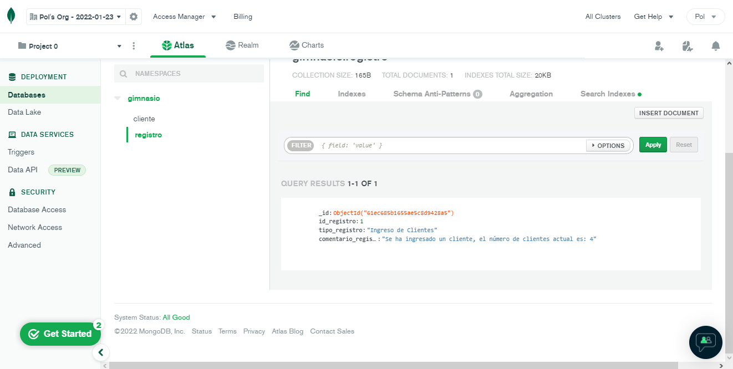
Prueba del Trigger.
Índice
Y en esta imagen observamos que ya nos indica que la cantidad de clientes actual es de 4

Slide 29
Enlace a GitHub
Índice
https://github.com/MunozLopezKelvin/ProyectoBD2Parcial

Slide 30
Conclusiones
Índice
En la elaboración del UML se presentaron varias dificultades debido a que no se recordaba muy bien el cómo relacionar de manera correcta nuestras clases, por lo que se tuvo que elaborar una investigación para una mejor comprensión de las mismas.
Se logró seleccionar una de las bases de datos no relacionales de las que nos recomendó el profesor, en nuestro caso Mongo DB, la cual fue seleccionada por el hecho de que en Mongo DB Atlas, se nos permitía la creación de triggers de manera semi gráfica y sin tantas complicaciones a la hora de programar el mismo.
En cuanto al trigger se logró su elaboración tal y como se planteó en el parcial pasado, con lo cual mediante esta base de datos no relacional se podría decir que es posible la creación de triggers que compartan las mismas características que el que se mencionó al inicio haciendo uso de un código como el que se expuso y de la plataforma MongoDB Atlas.

